Slide 1


PHÒNG GIÁO DỤC VÀ ĐÀO TẠO THỊ XÃ BUÔN HỒ
TRƯỜNG MẪU GIAO HOA TĂNG BI
Chủ đề : Trường Mầm Non
Chủ đề nhánh: Bé vui tết trung thu
Lĩnh vực Phát triển thẩm mĩ
Đề tài: âm nhạc
Đề tài: Dạy hát “Rước đèn dưới
trăng”, NH:Chiếc đèn ông sao
Trò chơi:tai ai tinh
LỚP LÁ
NGÀY DẠY: 18/09/2024
GIÁO VIÊN DẠY: H NGA MLÔ
1. GỢI MỞ

Slide 2
Hoạt động 1: Ôn định- gây hứng thú

Slide 3
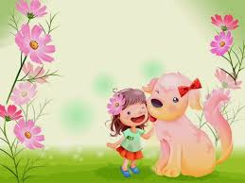
HOẠT ĐỘNG 2:. DẠY HÁT:
RƯỚC ĐÈN DƯỚI ÁNH TRĂNG

Slide 4


3.Nghe hát: chiếc đèn
ông sao

Slide 5
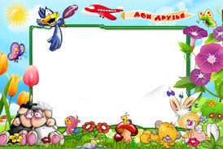
4.Trò chơi:
Tai ai tinh

Slide 6

xin cảm ơn các cô
Chúc các bé chăm ngoan

